Slide 1
2장: 객체들에게 연락 돌리기
<옵저버 패턴>
양원석

Slide 2
옵저버 패턴은 한 객체의 상태가 바뀌면 그 객체에 의존하는 다른 객체에게 연락이 가고 자동으로 내용이 갱신되는 방식으로 ‘일대다 의존성’을 정의합니다

Slide 3
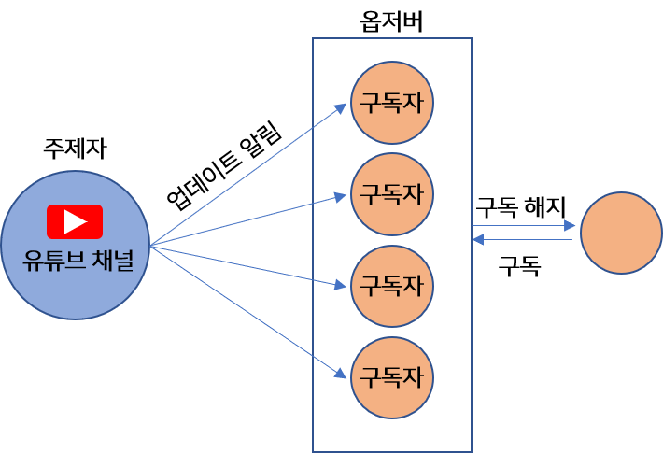

Slide 4
주제 인터페이스
옵저버 인터페이스
디스플레이 인터페이스 (기능)
public interface Subject {
public void registerObserver(Observer o);
public void removeObserver(Observer o);
public void notifyObservers();
}
public interface Observer {
void update(float temperature, float humidity, float pressure);
}
public interface DisplayElement {
public void display();
}

Slide 5
public class WeatherData implements Subject {
private float temperature;
private float humidity;
private float pressure;
private List<Observer> observers;
public WeatherData() {
observers = new ArrayList<Observer>();
}
@Override
public void registerObserver(Observer o) {
observers.add(o);
}
@Override
public void removeObserver(Observer o) {
observers.remove(o);
}
@Override
public void notifyObservers() {
for(Observer observer: observers) {
observer.update(temperature, humidity, pressure);
}
}
public void measurementsChanged() {
notifyObservers();
}
public void setWeatherData(float temperature, float humidity, float pressure) {
this.temperature = temperature;
this.humidity = humidity;
this.pressure = pressure;
measurementsChanged();
}
public float getTemperature() {
return this.temperature;
}
public float getHumidity() {
return this.humidity;
}
public float getPressure() {
return this.pressure;
}
}
주제 구현 클래스
옵저버 구현 클래스
실행
public class CurrentConditionsDisplay implements Observer, DisplayElement {
private float temperature;
private float humidity;
@Override
public void update(float temperature, float humidity, float pressure) {
this.temperature = temperature;
this.humidity = humidity;
display();
}
@Override
public void display() {
System.out.println("현재 상태: 온도 "+temperature+"F, 습도 "+humidity+"%");
}
}
public class WeatherStation {
public static void main(String[] args) {
WeatherData weatherData = new WeatherData();
Observer currentConditionsDisplay = new CurrentConditionsDisplay();
Observer statisticsDisplay = new StatisticsDisplay();
weatherData.registerObserver(currentConditionsDisplay);
weatherData.setWeatherData(3, 5, 7);
System.out.println("통계 디스플레이를 추가합니다.");
weatherData.registerObserver(statisticsDisplay);
System.out.println("기상 데이터가 업데이트 됩니다.");
weatherData.setWeatherData(20, 30, 80);
System.out.println("현재 상태 디스플레이를 제거합니다.");
weatherData.removeObserver(currentConditionsDisplay);
weatherData.setWeatherData(25, 30, 80);
}
}
결과
현재 상태: 온도 3.0F, 습도 5.0%
통계 디스플레이를 추가합니다.
기상 데이터가 업데이트 됩니다.
현재 상태: 온도 20.0F, 습도 30.0%
평균/최고/최저 온도 = 20.0/20.0/20.0
현재 상태 디스플레이를 제거합니다.
평균/최고/최저 온도 = 22.5/25.0/20.0

